Slide 1
树状数组，倍增和树上问题
2024 年 7 月
feecle8146

Slide 2
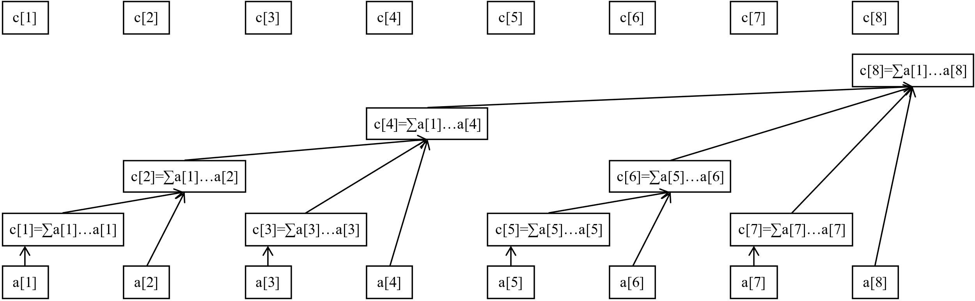
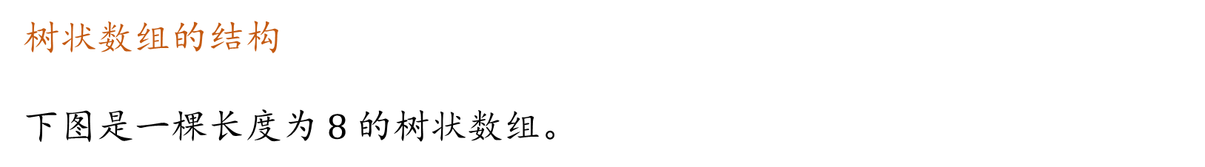
树状数组
单点修改区间求和
树状数组的结构
下图是一棵长度为 $8$ 的树状数组。

Slide 3
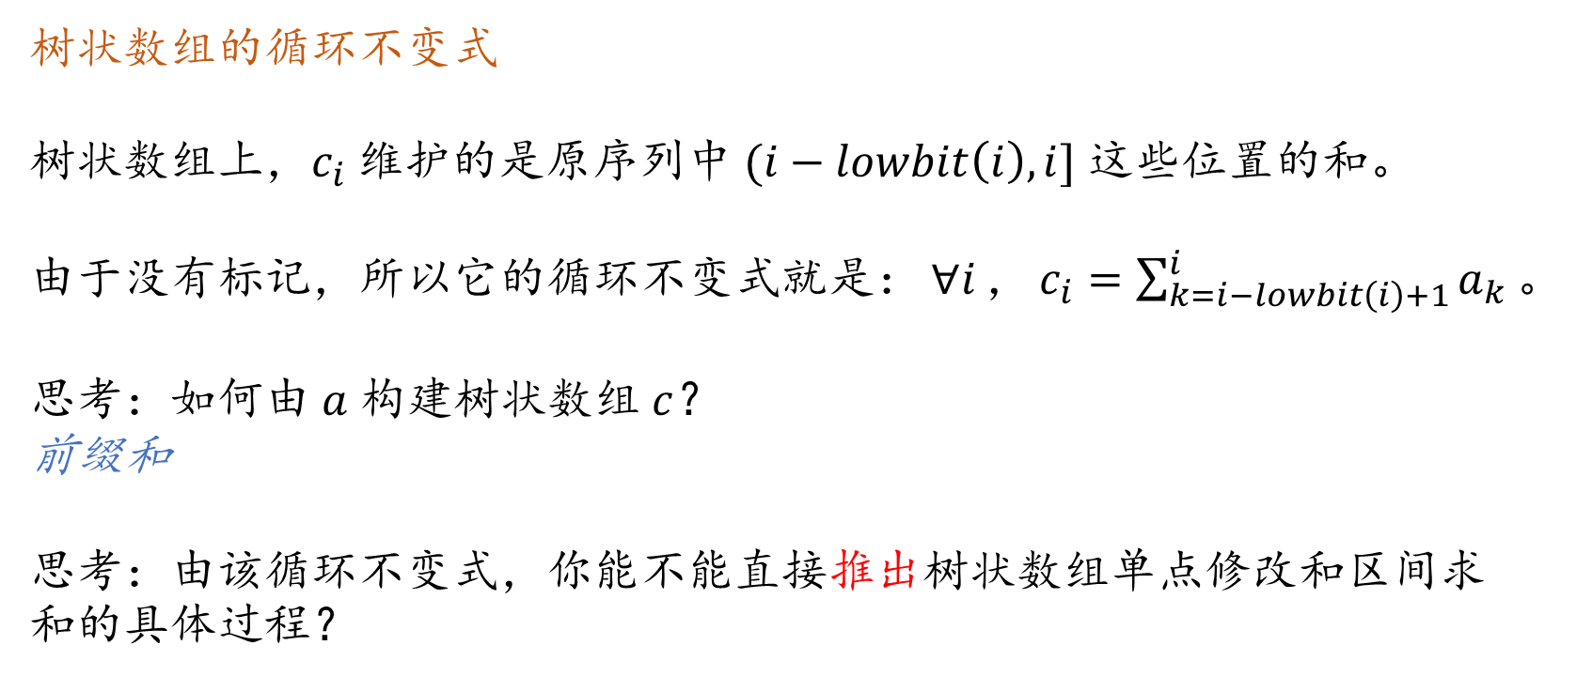
树状数组
单点修改区间求和
树状数组的循环不变式
树状数组上，$c_{i}$ 维护的是原序列中 $(i−lowbit\left(i\right),i]$ 这些位置的和。
由于没有标记，所以它的循环不变式就是：$∀i$，$c_{i}=\sum_{k=i−lowbit\left(i\right)+1}^{i}{a_{k}}$。
思考：如何由 $a$ 构建树状数组 $c$？
前缀和
思考：由该循环不变式，你能不能直接推出树状数组单点修改和区间求和的具体过程？

Slide 4
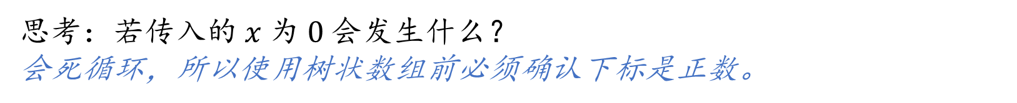
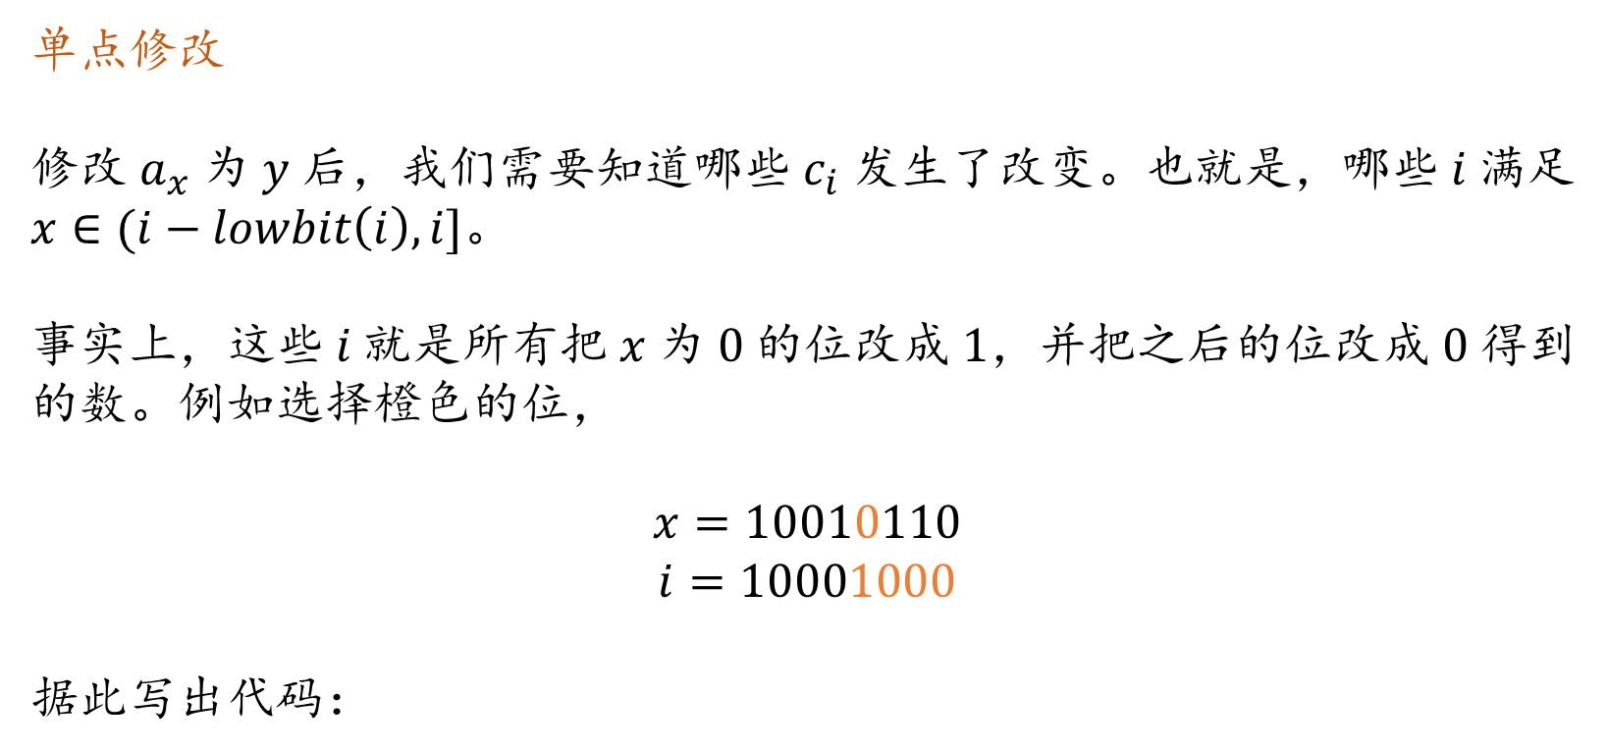
树状数组
单点修改区间求和
思考：若传入的 $x$ 为 0 会发生什么？
会死循环，所以使用树状数组前必须确认下标是正数。
单点修改
修改 $a_{x}$ 为 $y$ 后，我们需要知道哪些 $c_{i}$ 发生了改变。也就是，哪些 $i$ 满足 $x∈(i−lowbit\left(i\right),i]$。
事实上，这些 $i$ 就是所有把 $x$ 为 0 的位改成 1，并把之后的位改成 0 得到的数。例如选择橙色的位，
$$x=10010110$$
$$i=10001000$$
据此写出代码：
int c[N + 5];
void Upd(int x, int y) { // a[x] += y
while (x <= n) c[x] += y, x += x & -x;
// here, x & -x = lowbit(x) always holds
}

Slide 5
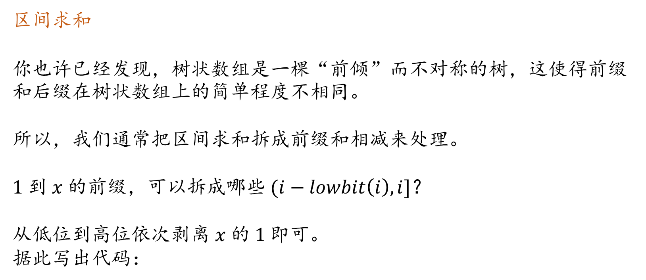
树状数组
单点修改区间求和
区间求和
你也许已经发现，树状数组是一棵“前倾”而不对称的树，这使得前缀和后缀在树状数组上的简单程度不相同。
所以，我们通常把区间求和拆成前缀和相减来处理。
$1$ 到 $x$ 的前缀，可以拆成哪些 $(i−lowbit\left(i\right),i]？$
从低位到高位依次剥离 $x$ 的 1 即可。
据此写出代码：
int Query(int x) {
int res = 0;
while (x) res += c[x], x -= x & -x;
return res;
}

Slide 6
树状数组
单点修改区间求和
树状数组维护信息、支持修改的性质
我们昨天已经学到，线段树维护的信息需要可合并，修改标记需要封闭。
树状数组不支持（一般性的）区间修改，所以只需要讨论信息的性质和单点修改需要满足的要求就行了。
信息：可合并性 +（如果要求区间的话）可减性
修改：容易计算变化量（因为不能重新 pushup）
橙色部分是相比线段树的不同之处。

Slide 7
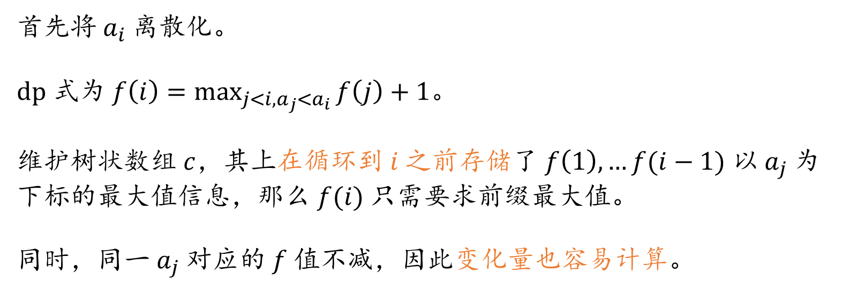
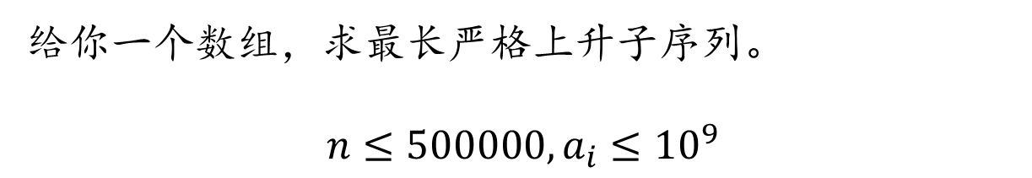
树状数组
单点修改区间求和
LIS
无来源
给你一个数组，求最长严格上升子序列。
$$n≤500000,a_{i}≤{10}^{9}$$
使用数据结构优化其它算法时，
需要想清楚其中存储的数据的含义：
时间？下标？存储内容？合并方式？
满不满足我想用的数据结构的要求？
首先将 $a_{i}$ 离散化。
dp 式为 $f\left(i\right)=\max_{j<i,a_{j}<a_{i}}{f\left(j\right)+1}$。
维护树状数组 $c$，其上在循环到 $i$ 之前存储了 $f\left(1\right),…f(i−1)$ 以 $a_{j}$ 为下标的最大值信息，那么 $f(i)$ 只需要求前缀最大值。
同时，同一 $a_{j}$ 对应的 $f$ 值不减，因此变化量也容易计算。

Slide 8
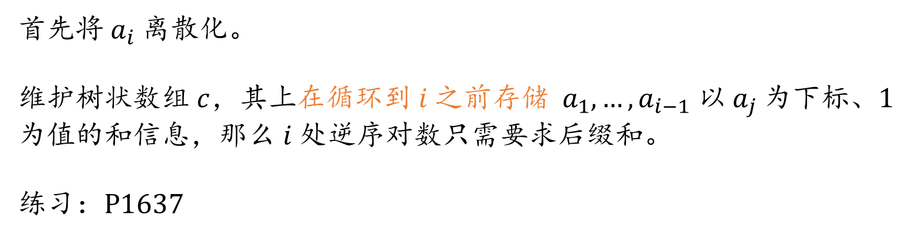
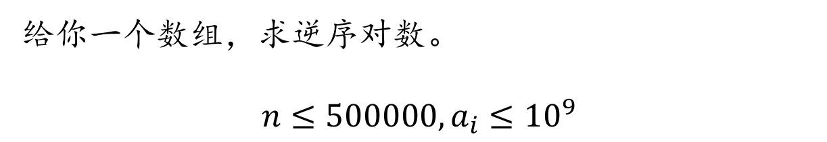
树状数组
单点修改区间求和
逆序对
无来源
给你一个数组，求逆序对数。
$$n≤500000,a_{i}≤{10}^{9}$$
首先将 $a_{i}$ 离散化。
维护树状数组 $c$，其上在循环到 $i$ 之前存储 $a_{1},…,a_{i−1}$ 以 $a_{j}$ 为下标、1 为值的和信息，那么 $i$ 处逆序对数只需要求后缀和。
练习：P1637

Slide 9
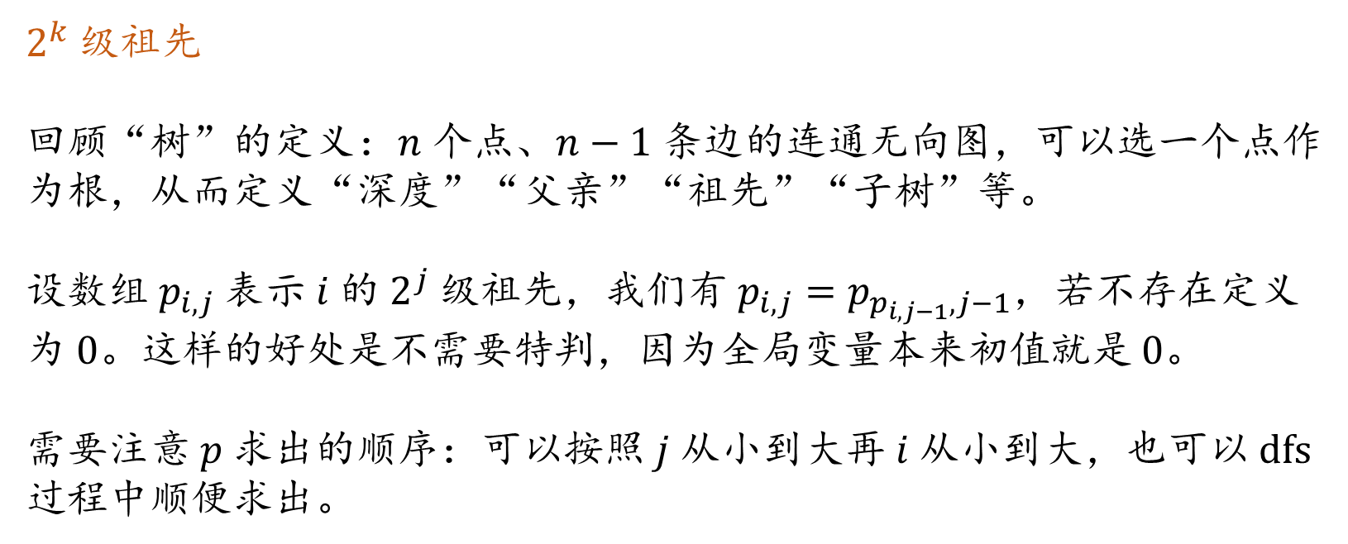
倍增
树上倍增
$2^{k}$ 级祖先
回顾“树”的定义：$n$ 个点、$n−1$ 条边的连通无向图，可以选一个点作为根，从而定义“深度”“父亲”“祖先”“子树”等。
设数组 $p_{i,j}$ 表示 $i$ 的 $2^{j}$ 级祖先，我们有 $p_{i,j}=p_{p_{i,j−1},j−1}$，若不存在定义为 0。这样的好处是不需要特判，因为全局变量本来初值就是 0。
需要注意 $p$ 求出的顺序：可以按照 $j$ 从小到大再 $i$ 从小到大，也可以 dfs 过程中顺便求出。

Slide 10
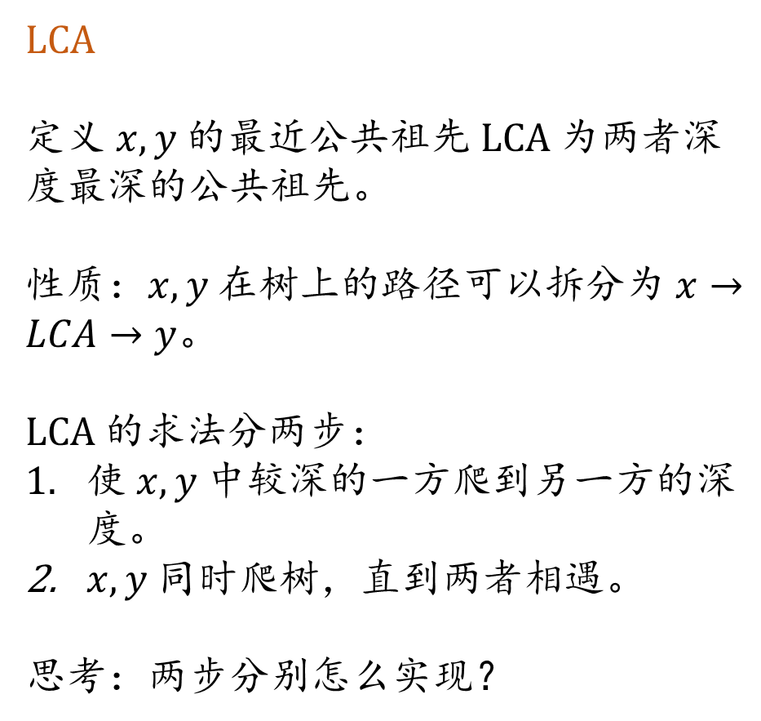
倍增
树上倍增
LCA
定义 $x,y$ 的最近公共祖先 LCA 为两者深度最深的公共祖先。
性质：$x,y$ 在树上的路径可以拆分为 $x→LCA→y$。
LCA 的求法分两步：
使 $x,y$ 中较深的一方爬到另一方的深度。
$x,y$ 同时爬树，直到两者相遇。
思考：两步分别怎么实现？
int LCA(int x, int y) {
if (d[x] < d[y]) swap(x, y);
for (int i = 20; i >= 0; i--)
if (d[p[x][i]] >= d[y]) x = p[x][i];
if (x == y) return x; // 注意
for (int i = 20; i >= 0; i--) {
if (p[x][i] ^ p[y][i]) {
x = p[x][i], y = p[y][i];
}
}
return p[x][0];
}

Slide 11
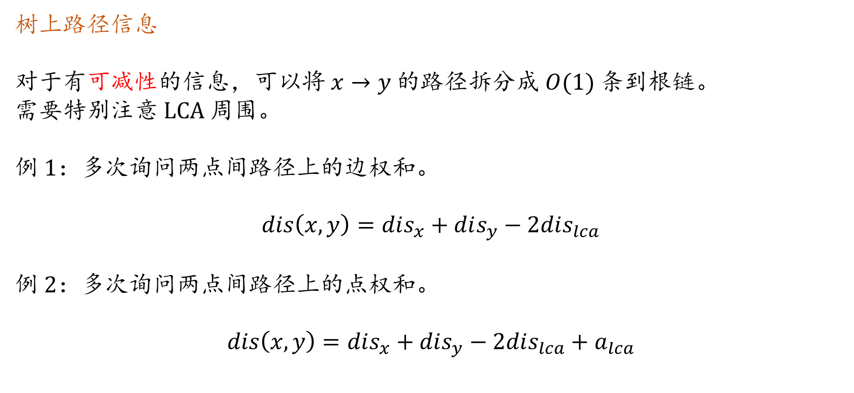
倍增
树上倍增
树上路径信息
对于有可减性的信息，可以将 $x→y$ 的路径拆分成 $O(1)$ 条到根链。
需要特别注意 LCA 周围。
例 1：多次询问两点间路径上的边权和。
$$dis\left(x,y\right)=dis_{x}+dis_{y}−2dis_{lca}$$
例 2：多次询问两点间路径上的点权和。
$$dis\left(x,y\right)=dis_{x}+dis_{y}−2dis_{lca}+a_{lca}$$

Slide 12
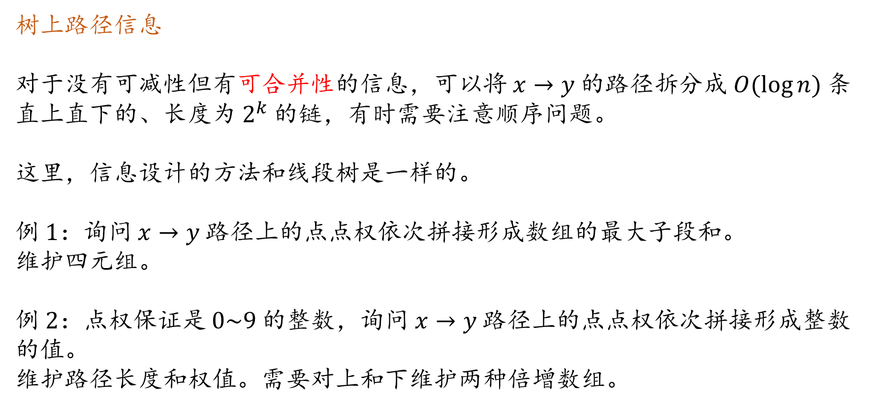
倍增
树上倍增
树上路径信息
对于没有可减性但有可合并性的信息，可以将 $x→y$ 的路径拆分成 $O(\log{n})$ 条直上直下的、长度为 $2^{k}$ 的链，有时需要注意顺序问题。
这里，信息设计的方法和线段树是一样的。
例 1：询问 $x→y$ 路径上的点点权依次拼接形成数组的最大子段和。
维护四元组。
例 2：点权保证是 0~9 的整数，询问 $x→y$ 路径上的点点权依次拼接形成整数的值。
维护路径长度和权值。需要对上和下维护两种倍增数组。

Slide 13
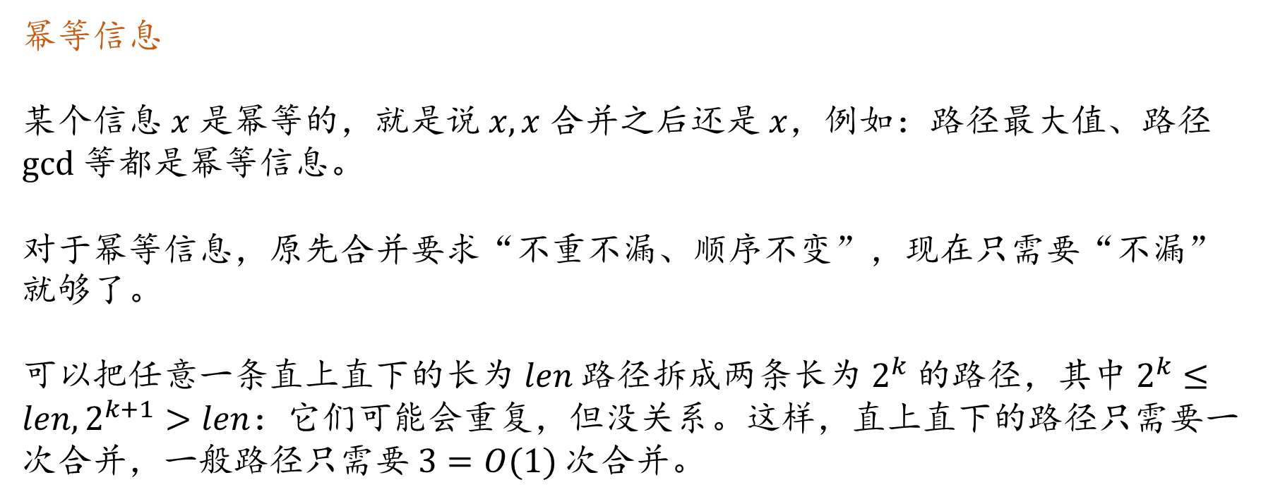
倍增
ST 表
幂等信息
某个信息 $x$ 是幂等的，就是说 $x,x$ 合并之后还是 $x$，例如：路径最大值、路径 gcd 等都是幂等信息。
对于幂等信息，原先合并要求“不重不漏、顺序不变”，现在只需要“不漏”就够了。
可以把任意一条直上直下的长为 $len$ 路径拆成两条长为 $2^{k}$ 的路径，其中 $2^{k}≤len,2^{k+1}>len$：它们可能会重复，但没关系。这样，直上直下的路径只需要一次合并，一般路径只需要 $3=O(1)$ 次合并。

Slide 14
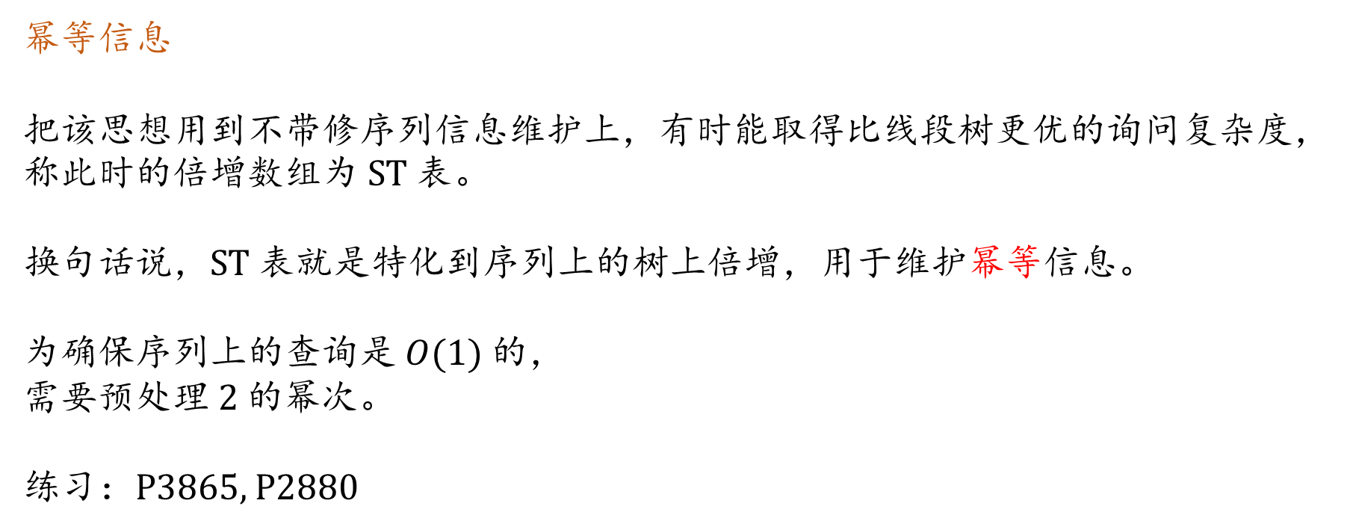
倍增
ST 表
幂等信息
把该思想用到不带修序列信息维护上，有时能取得比线段树更优的询问复杂度，称此时的倍增数组为 ST 表。
换句话说，ST 表就是特化到序列上的树上倍增，用于维护幂等信息。
为确保序列上的查询是 $O(1)$ 的，
需要预处理 2 的幂次。
练习：P3865, P2880
int Query(int l, int r) {
int k = lg2[r - l + 1];
return min(f[l][k], f[r - (1 << k) + 1][k]);
}
lg2[0] = -1;
for (int i = 1; i <= n; i++) lg2[i] = lg2[i >> 1] + 1;

Slide 15
倍增
ST 表
小结
倍增维护可合并的信息，对信息的操作与线段树别无二致。同时，需要注意：
树上信息变化更加复杂，时常需要结合树的形态分类讨论；
幂等信息只需不漏。

Slide 16
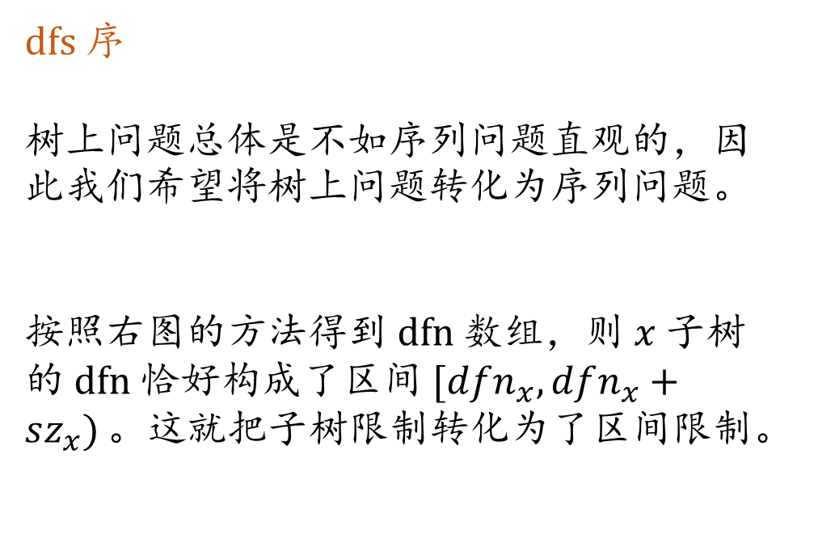
处理树上问题的方法
dfs 序
dfs 序
树上问题总体是不如序列问题直观的，因此我们希望将树上问题转化为序列问题。
按照右图的方法得到 dfn 数组，则 $x$ 子树的 dfn 恰好构成了区间 $[dfn_{x},dfn_{x}+sz_{x})$。这就把子树限制转化为了区间限制。
int sz[N + 5], dfn[N + 5], sign;
void dfs(int x) {
sz[x] = 1, dfn[x] = ++sign;
for (int y : g[x]) {
dfs(y), sz[x] += sz[y];
}
}

Slide 17
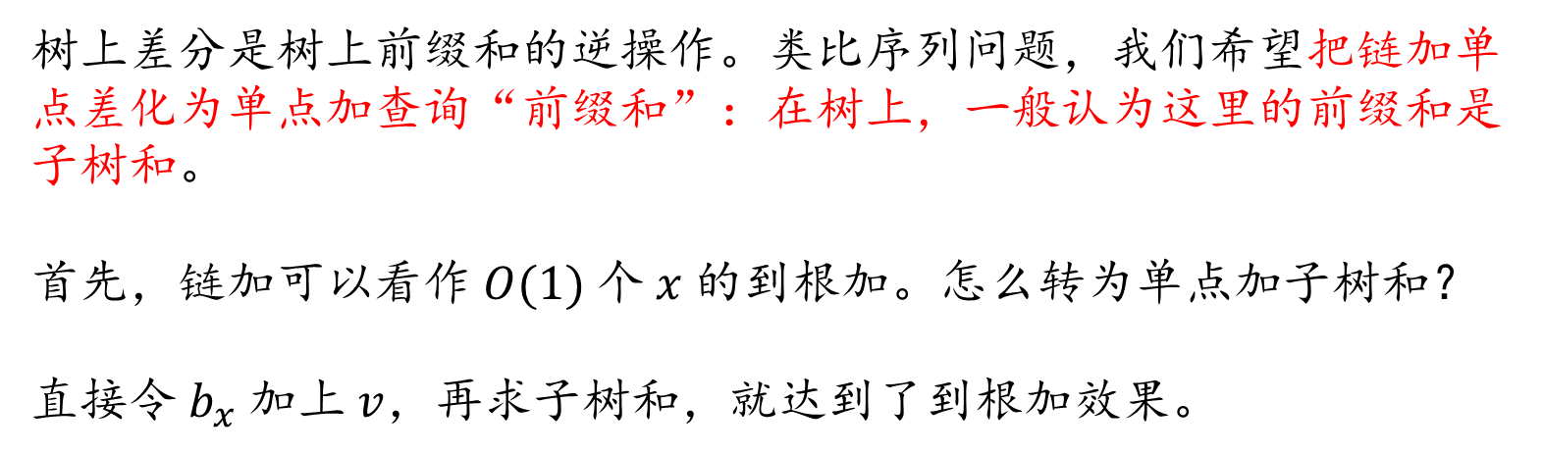
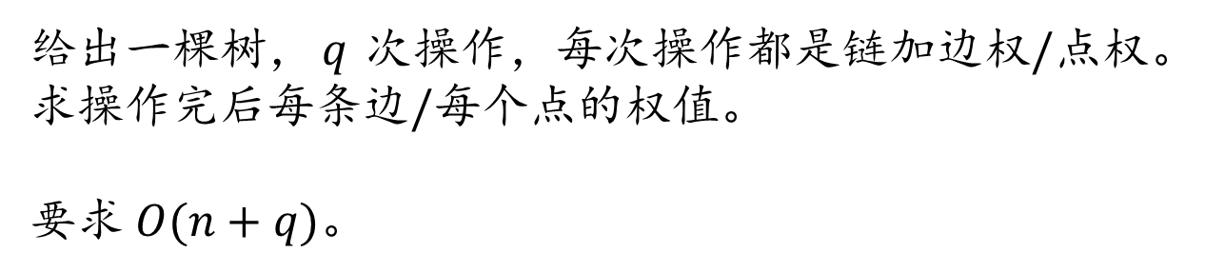
处理树上问题的方法
树上差分
经典问题
无来源
给出一棵树，$q$ 次操作，每次操作都是链加边权/点权。求操作完后每条边/每个点的权值。
要求 $O(n+q)$。
树上差分是树上前缀和的逆操作。类比序列问题，我们希望把链加单点差化为单点加查询“前缀和”：在树上，一般认为这里的前缀和是子树和。
首先，链加可以看作 $O(1)$ 个 $x$ 的到根加。怎么转为单点加子树和？
直接令 $b_{x}$ 加上 $v$，再求子树和，就达到了到根加效果。

Slide 18
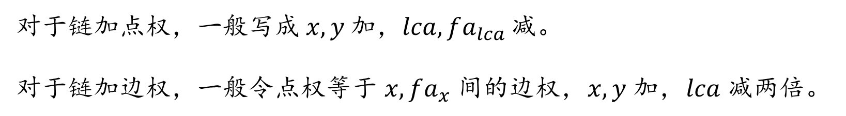
处理树上问题的方法
树上差分
经典问题
无来源
给出一棵树，$q$ 次操作，每次操作都是链加边权/点权。求操作完后每条边/每个点的权值。
要求 $O(n+q)$。
对于链加点权，一般写成 $x,y$ 加，$lca,fa_{lca}$ 减。
对于链加边权，一般令点权等于 $x,fa_{x}$ 间的边权，$x,y$ 加，$lca$ 减两倍。

